Slide 1
Day 2: Machine Learning Basics (Lab)
May 31, 2018
Prof. Jongwuk Lee

Slide 2
Contents
선형 회귀(Linear Regression) 구현
로지스틱 회귀(Logistic Regression) 구현
선형 회귀(Linear regression) 응용
세계 행복 지수 예측 (함께하기)
데이터 읽기
모델 학습
모델 평가
도요자 자동차 가격 예측 (직접 실습하기)
집 가격 예측 (직접 실습하기)
분류 모델(classification) 응용
로지스틱 회귀(Logistic regression)
결정 트리(Decision Tree)
나이브 베이지안 분류(Naive Bayesian Classification)
평가 방법(Evaluation Metrics)
각 모델을 다양한 평가 방법으로 비교하기

Slide 3
선형 회귀(Linear Regression) 구현

Slide 4
템플릿 코드
main 함수
X_train, Y_train = data_load('BloodPressure', 'train') model = LinearRegression(X_train, Y_train) model.train(0.0, 1) # learning rate, epoch X_test, Y_test = data_load('BloodPressure', 'test') prediction = model.predict(X_test) rmse = eval(prediction, Y_test) print("%.2f"%(rmse))

Slide 5
main 함수
학습 데이터를 이용하여 모델 학습
data_load(): 데이터를 읽어옴
LinearRegression(): LinearRegression 객체 생성
LinearRegression.train(): LinearRegression 모델을 학습함
X_train, Y_train = data_load('BloodPressure', 'train') model = LinearRegression(X_train, Y_train) model.train(0.0, 1) # learning rate, epoch

Slide 6
main 함수
테스트 데이터를 이용하여 모델 테스트
data_load(): 데이터를 읽음
LinearRegression.predict(data): 학습된 모델을 이용하여 data에 대해 선형 회귀를 수행
eval(): 예측값과 실제 값의 RMSE를 구함
X_test, Y_test = data_load('BloodPressure', 'test') prediction = model.predict(X_test)
rmse = eval(prediction, Y_test) print("%.2f"%(rmse))

Slide 7
템플릿 코드
data_load 함수
def data_load(dana_name, tr_te): y = [] x = [] if dana_name == 'BloodPressure': if(tr_te == 'train'): file = './data/bloodPressure/train.csv' elif(tr_te == 'test'): file = './data/bloodPressure/test.csv' with open(file, 'r') as csvfile: csv_reader = csv.reader(csvfile) next(csv_reader) # head 건너 뜀 for row in csv_reader:
# row[0]: Age, row[1]: Blood Pressure x.append([1, float(row[0])]) # 편향(Bias)추가 y.append([float(row[1])])
return np.array(x), np.array(y)

Slide 8
data_load 함수
데이터 경로 설정
함수의 인자에 알맞은 데이터 셋을 읽음
if dana_name == 'BloodPressure': if(tr_te == 'train'): file = './data/bloodPressure/train.csv' elif(tr_te == 'test'): file = './data/bloodPressure/test.csv'

Slide 9
data_load 함수
csv 라이브러리를 이용한 파일 읽기
csv.reader(): csv파일 읽기를 지원
next(): csv파일의 첫 줄을 읽음
float(): float 형 데이터로 형 변환
with open(file, 'r') as csvfile: csv_reader = csv.reader(csvfile) next(csv_reader) for row in csv_reader: x.append([1, float(row[0])]) y.append(float(row[1]))

Slide 10
템플릿 코드
LinearRegression 클래스
class LinearRegression(): def __init__(self, x, y): # 생성자 self.x = x # 변수 초기화 self.y = y self.num_data = self.x.shape[0] self.num_feature = self.x.shape[1] self.w = np.zeros((self.num_feature, 1)) def predict(self, x): ################################################# # 코드 작성 ################################################# return result def train(self, lr, epoch): for i in range(0, epoch): ################################################# # 코드 작성 #################################################

Slide 11
LinearRegression 클래스
생성자를 이용한 변수 초기화
def __init__(): 클래스의 생성자
self: 해당 객체를 가리킴(C++의 this와 같음)
x.shape: 데이터 x의 차원 정보
np.zeros(): 0으로 된 array를 만듦
np.zeros((x, y)): x행 y열의 array를 만듦
def __init__(self, x, y): # 생성자 self.x = x # 변수 초기화 self.y = y self.num_data = self.x.shape[0] self.num_feature = self.x.shape[1] self.w = np.zeros((self.num_feature, 1))

Slide 12
LinearRegression 클래스
predict()를 이용한 예측과 train()을 이용한 모델 학습
predict(self, x): 입력 x에 대한 선형회귀 결과 result를 반환
train(self, lr, epoch): 생성자에서 초기화된 훈련 데이터 self.x와 self.y를 이용하여 모델을 학습
def predict(self, x): # 코드 작성 return result def train(self, lr, epoch): for i in range(0, epoch): # 코드 작성

Slide 13
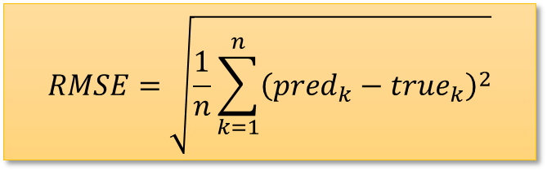


템플릿 코드
eval 함수
eval(prediction, y): 예측 값 prediction과 실제 값 y를 이용하여 RMSE를 계산
np.power(x, 2): $x^{2}$을 계산
np.sum(x, axis): axis(0: 세로, 1:가로)을 기준으로 값을 더함
len(y): y의 길이
def eval(prediction, y): inner = np.power((prediction - y), 2) return np.sqrt(np.sum(inner, axis=0) / len(y))
$$RMSE=\sqrt{\frac{1}{n}\sum_{k=1}^{n}{{\left(pred_{k}−true_{k}\right)}^{2}}}$$
$n$: 데이터의 수
$pred_{k}$: k번째 데이터의 예측 값
$true_{k}$: k번째 데이터의 실제 값

Slide 14


구현에 유용한 함수 설명
enumerate(): for문에서 사용되는 함수
a=['일', '이', '삼', '사', '오'] for num in a: print('요소:', num) print('-----------')
a=['일', '이', '삼', '사', '오'] for i, num in enumerate(a): print('인덱스:',i) print('요소:', num) print('-----------')

Slide 15
구현에 유용한 함수 설명
np.sum()
[[0, 1], [0, 5]]
np.sum( , axis=0)
[0, 6]
[[0, 1], [0, 5]]
np.sum( , axis=1)
[1, 5]
[[0, 1], [0, 5]]
np.sum( , axis=0, keepdims = True)
[[0, 6]]
[[0, 1], [0, 5]]
np.sum( , axis=1, keepdims = True)
[[1],
[5]]

Slide 16
구현에 유용한 함수 설명
np.dot()
v
v
[[1, 0], [0, 1]]
[[4, 1], [2, 2]]
[[4, 1], [2, 2]]
v
v
np.dot( , )
[[1, 0], [0, 1]]
np.dot( , )
[4, 1]
[4, 1]
[[1, 0], [0, 1]]
[4, 1]
[4, 0]
[0, 1]
np.dot( 3, 4 )
12

Slide 17
구현에 유용한 함수 설명
np.where()
x > 1 을 만족하는 행 인덱스
x = [[0, 1], [2, 3]]
np.where( x > 1 )
(array([1, 1]), array([0, 1]))
x > 1 을 만족하는 열 인덱스
x = [0, 1]
np.where( x > 0 )
(array([1]))
x > 1 을 만족하는 인덱스

Slide 18
실습:선형 회귀(Linear Regression) 구현
템플릿 코드의 비어 있는 부분을 채워서 선형회귀가 잘 동작 하는 코드 구현
1. 혈압 예측
- 나이(Age)를 이용하여 혈압 예측
- 잘 구현된 경우의 RMSE: 13.39
2. 물고기 크기 예측
- 물고기의 나이(일), 물의 온도를 이용하여 물고기의 크기를 예측
- 잘 구현된 경우 RMSE: 571.01

Slide 19
로지스틱 회귀(Logistic Regression) 구현

Slide 20
템플릿 코드
main 함수
X_train, Y_train = data_load('Iris', 'train') model = LogisticRegression(X_train, Y_train) model.train(0.0, 1) # learning rate, epoch X_test, Y_test = data_load('Iris', 'test') prediction = model.predict(X_test) accuracy = eval(prediction, Y_test) print("%.2f" % (accuracy))

Slide 21
main 함수
학습 데이터를 이용하여 모델 학습
data_load(): 데이터를 읽음
LogisticRegression(): LogisticRegression 객체 생성
LogisticRegression.train(): LogisticRegression 모델을 학습함
X_train, Y_train = data_load('Iris', 'train') model = LogisticRegression(X_train, Y_train) model.train(0.0, 1) # learning rate, epoch

Slide 22
main 함수
테스트 데이터를 이용하여 모델 테스트
data_load(): 데이터를 읽음
LogisticRegression.predict(data): 학습된 모델을 이용하여 data에 대해 로지스틱 회귀를 수행
eval(): 예측값과 실제 값의 accuracy를 구함
X_test, Y_test = data_load('Iris', 'test') prediction = model.predict(X_test)
accuracy = eval(prediction, Y_test) print("%.2f" % (accuracy))

Slide 23
템플릿 코드
data_load 함수
def data_load(dana_name, tr_te): y = [] x = [] if dana_name == 'Iris': if(tr_te == 'train'): file = './data/iris/train.csv' elif(tr_te == 'test'): file = './data/iris/test.csv' with open(file, 'r') as csvfile: csv_reader = csv.reader(csvfile) next(csv_reader) # head 건너 뜀 for row in csv_reader: if (row[4] == 'Iris-setosa'): y.append([float(0)]) else: y.append([float(1)]) feature = [1] # 편향(Bias)추가 feature.append(float(row[0])) # sepal length in cm feature.append(float(row[1])) # sepal width in cm feature.append(float(row[2])) # petal length in cm feature.append(float(row[3])) # petal width in cm x.append(feature) return np.array(x), np.array(y)

Slide 24
data_load 함수
데이터 경로 설정
함수의 인자에 알맞은 데이터 셋을 읽음
if dana_name == 'Iris': if(tr_te == 'train'): file = './data/iris/train.csv' elif(tr_te == 'test'): file = './data/iris/test.csv'

Slide 25
data_load 함수
csv 라이브러리를 이용한 파일 읽기
csv.reader(): csv파일 읽기를 지원
next(): csv파일의 첫 줄을 읽음
float(): float 형 데이터로 형 변환
with open(file, 'r') as csvfile: csv_reader = csv.reader(csvfile) next(csv_reader) # head 건너 뜀 for row in csv_reader: if (row[4] == 'Iris-setosa'): y.append([float(0)]) else: y.append([float(1)]) feature = [1] # 편향(Bias)추가 feature.append(float(row[0])) # sepal length in cm feature.append(float(row[1])) # sepal width in cm feature.append(float(row[2])) # petal length in cm feature.append(float(row[3])) # petal width in cm x.append(feature)

Slide 26
템플릿 코드
LogisticRegression 클래스
class LogisticRegression(): def __init__(self, x, y): self.x = x self.y = y self.num_data = self.x.shape[0] self.num_feature = self.x.shape[1] self.w = np.np.zeros((self.num_feature, 1)) def _sigmoid(self, z): return # 코드 작성 def predict(self, x): # 코드 작성 index = np.where(predic > 0.5)[0] result = np.zeros(predic.shape) result[index] = 1 return result def train(self, lr, epoch): for i in range(0, epoch): # 코드 작성

Slide 27
LogisticRegression 클래스
생성자를 이용한 변수 초기화
def __init__(): 클래스의 생성자
self: 해당 객체를 가리킴(C++의 this와 같음)
x.shape: 데이터 x의 차원 정보
np.zeros(): 0으로 된 array를 만듦
np.zeros((x, y)): x행 y열의 array를 만듦
def __init__(self, x, y): # 생성자 self.x = x # 변수 초기화 self.y = y self.num_data = self.x.shape[0] self.num_feature = self.x.shape[1] self.w = np.np.zeros((self.num_feature, 1))

Slide 28
LogisticRegression 클래스
predict()를 이용한 예측과 train()을 이용한 모델 학습
_sigmoid(self, z): x에 대한 sigmoid 결과를 반환
predict(self, x): 입력 x에 대한 선형회귀 결과 result를 반환
train(self, lr, epoch): 생성자에서 초기화된 훈련 데이터 self.x와 self.y를 이용하여 모델을 학습
def _sigmoid(self, z): return # 코드 작성 def predict(self, x): # 코드 작성 index = np.where(predic > 0.5)[0] result = np.zeros(predic.shape) result[index] = 1 return result def train(self, lr, epoch): for i in range(0, epoch): # 코드 작성

Slide 29
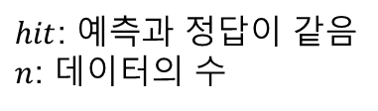

템플릿 코드
eval 함수
eval(prediction, y): 예측 값 prediction과 실제 값 y를 이용하여 accuracy를 계산
enumerate(x): for문에서 index와 값을 반환
len(y): y의 길이
Accuracy: $\frac{hit}{n}$
def eval(prediction, y): hit = 0 for i, p in enumerate(prediction): if p == y[i]: hit += 1 return hit/len(y)
$hit$: 예측과 정답이 같음
$n$: 데이터의 수

Slide 30
실습:로지스틱 회귀(Logistic Regression) 구현
템플릿 코드의 비어 있는 부분을 채워서 로지스틱 회귀가 잘 동작 하는 코드 구현
1. 붓꽃 종류 분류
- 꽃받침의 너비/길이와 꽃잎의 너비/길이를 이용하여
Iris-setosa와 Iris-setosa가 아닌 종류를 분류
- 잘 구현된 경우의 Accuracy: 1.0
2. 타이타닉 생존자 분류
- 타이타닉호 탑승자의 여객 등급(Pclass), 성별, 나이, 사촌 탑승여부, 가족 탑승여부, 표 값을 이용하여 탑승자의 생존 여부 분류
- 잘 구현된 경우 Accuracy: 0.82

Slide 31
선형 회귀(Linear Regression) 응용

Slide 32
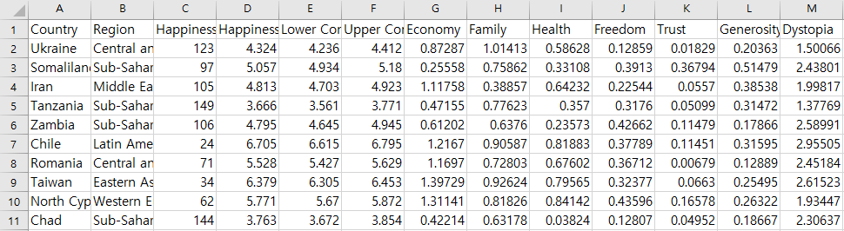
Happiness 데이터 소개
국가 별 각종 지표에 대한 정보 및 행복지수 포함

Slide 33
Happiness 데이터 소개
국가 별 각종 지표에 대한 정보 및 행복지수 포함
데이터 수 : 총 157개
변수(features)
독립 변수: Economy (1인당 GDP), Family (가족 수), Health (기대 수명), Freedom (자유), Trust (정부 신뢰도), Generosity (관대함), Dystopia (미래 불안 지수)
종속 변수: Happiness Score (행복지수)
실습 목표
각 국가 별로 관찰된 독립 변수를 바탕으로 그 국가의 행복지수를 예측하는 선형 회귀 모델 구현

Slide 34
데이터 읽어 오기
import pandas as pd
import numpy as np
train_input = pd.read_csv(“Happiness_train.csv”)
test_input = pd.read_csv(“Happiness_test.csv”)
features = ['Economy', 'Family', 'Health', 'Freedom', 'Trust', 'Generosity', 'Dystopia']
x_train = np.array(train_input[features])
y_train = np.array(train_input[‘Happiness Score’])
x_test = np.array(test_input[features])
y_test = np.array(test_input[‘Happiness Score’])

Slide 35
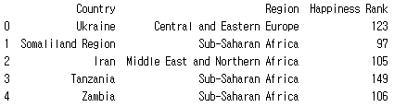
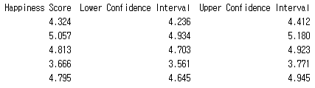
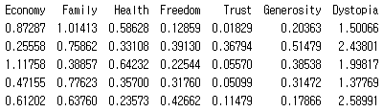
데이터 읽어 오기
read_csv
csv 파일을 읽어서 DataFrame 형태로 저장하는 pandas 함수
읽은 데이터가 어떤 구조를 이루는지 파악하기
DataFrame 변수의 전체 데이터 중 앞부분 일부만 출력
train_input = pd.read_csv(“Happiness_train.csv”)
test_input = pd.read_csv(“Happiness_test.csv”)
print(train_input.head())

Slide 36
데이터 읽어 오기
DataFrame 파싱
DataFrame에서 특정 column에 해당하는 데이터를 호출
호출한 데이터를 np.array의 형태로 저장
DataFrame 변수를 array로 형변환
y_train = train_input[‘Happiness Score’]
y_train = np.array(train_input[‘Happiness Score’])

Slide 37
데이터 읽어 오기
DataFrame 파싱
참조하고자 하는 모든 변수 명을 취합한 리스트를 정의하여 데이터를 리스트 단위로 호출
features = ['Economy', 'Family', 'Health', 'Freedom', 'Trust', 'Generosity', 'Dystopia’]
x_train = np.array(train_input[features])

Slide 38
모델 학습
from sklearn.linear_model import LinearRegression
model = LinearRegression() # 모델 정의
model.fit(x_train, y_train) # 모델 학습
pred = model.predict(x_test) # 모델 예측

Slide 39
모델 학습
모델 정의
선형 회귀 학습을 진행하는 모델을 정의
LinearRegression()의 주요 파라미터
fit_intercept (Boolean)
모델이 intercept(편향) 변수를 추가하여 학습할 것인지를 결정
default 값은 True
model = LinearRegression()
model = LinearRegression(fit_intercept=False)
# 파라미터 적용 예시

Slide 40
모델 학습
모델 학습 (Fit)
Train data에서 추출된 데이터들을 모델에 제공하여 학습 진행
독립변수의 분포 x_train을 바탕으로 종속변수(행복 지수) y_train을 예측하는 학습을 진행
모델 예측 (Prediction)
Train data로 주어지지 않은 test 데이터에 대해 학습 완료된 모델을 이용하여 예측
model.fit(x_train, y_train)
pred = model.predict(x_test)

Slide 41
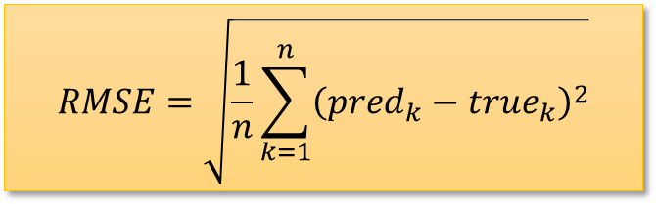

정확도 평가 방법
제곱 평균 제곱근 (Root Mean Square Error, RMSE)
각 데이터의 오차의 제곱의 평균의 제곱근으로서, 실제 값($true$)과 추정 값($pred$)의 평균적 오차를 확인하는 데 사용하는 지표
$$RMSE=\sqrt{\frac{1}{n}\sum_{k=1}^{n}{{\left(pred_{k}−true_{k}\right)}^{2}}}$$

Slide 42
정확도 평가
모델 평가 (Evaluation)
모델이 예측한 값 pred와 실제 값인 y_test 사이의 오차를 계산
Result: 0.000266
from sklearn.metrics import mean_squared_error
import math
rmse = math.sqrt(mean_squared_error(pred, y_test))
print(“%.6f” % rmse)

Slide 43

모델 평가
학습된 가중치 확인
학습이 완료된 모델이 각 변수 별로 측정한 가중치 값과 편향 값을 확인하기
print(“weights:”, model.coef_) # 변수 별 가중치
print(“intercept:”, model.intercept_) # 편향

Slide 44

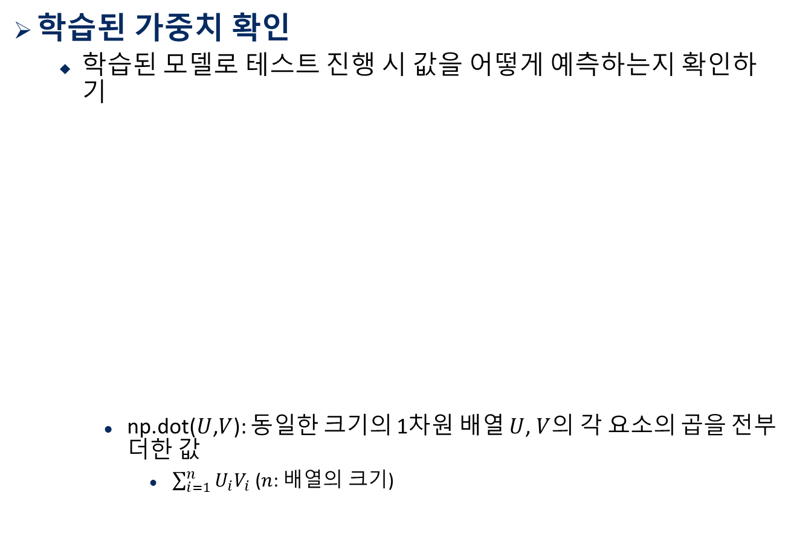
모델 분석
학습된 가중치 확인
학습된 모델로 테스트 진행 시 값을 어떻게 예측하는지 확인하기
np.dot($U$,$V$): 동일한 크기의 1차원 배열 $U$, $V$의 각 요소의 곱을 전부 더한 값
$\sum_{i=1}^{n}{U_{i}V_{i}}$ ($n$: 배열의 크기)
example = x_test[0]
print(“example:”, example)
print(“calculation:”, np.dot(example, model.coef_) + model.intercept_) # 예측값 직접 계산
print(“prediction:”, pred[0]) # 예측값 추출

Slide 45
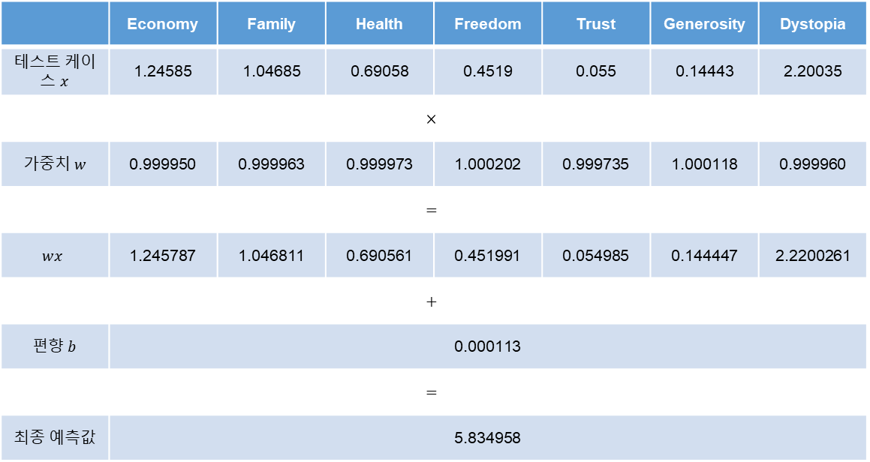
모델 평가
학습된 가중치 확인
학습이 완료된 모델이 각 변수 별로 측정한 가중치 값과 편향 값을 확인하기
 | Economy | Family | Health | Freedom | Trust | Generosity | Dystopia
테스트 케이스 $x$ | 1.24585 | 1.04685 | 0.69058 | 0.4519 | 0.055 | 0.14443 | 2.20035
$$×$$
가중치 $w$ | 0.999950 | 0.999963 | 0.999973 | 1.000202 | 0.999735 | 1.000118 | 0.999960
$$=$$
$$wx$$ | 1.245787 | 1.046811 | 0.690561 | 0.451991 | 0.054985 | 0.144447 | 2.2200261
$$+$$
편향 $b$ | 0.000113
$$=$$
최종 예측값 | 5.834958

Slide 46
모델 분석
독립변수 선택
입력으로 사용할 독립변수의 종류 및 수를 조절하여 성능 변화를 관찰
단일 변수를 선택 시, 각 변수 별 영향력의 차이를 확인 가능
features = ['Economy’]
Case | Feature | Result: RMSE
#1 | Economy | 0.6835
#2 | Family | 0.8284
#3 | Health | 0.6918
#4 | Freedom | 0.8391
#5 | Trust | 0.8967
#6 | Generosity | 1.0045
#7 | Dystopia | 0.8789

Slide 47
모델 분석
독립변수 선택
입력으로 사용할 변수의 종류 및 수를 조절하여 성능 변화를 관찰
복수 변수를 선택 시, 예측에 도움이 되는 변수의 조합을 판단 가능
features = ['Economy’, ‘Health’]
Case | Feature | Result: RMSE
#1 | Economy, Health | 0.6269
#2 | Freedom, Dystopia | 0.7594
#3 | Freedom, Trust, Generosity, Dystopia | 0.6658
#4 | Economy, Family, Generosity, Dystopia | 0.1783

Slide 48
모델 분석
그래프 확인
특정 1개의 변수로 학습 시, 모델이 예측한 1차함수를 그래프로 그려 확인
import matplotlib.pyplot as plt
features = ['Economy’] # 단일 변수
... # 모델 학습 및 예측
plt.scatter(x_test, y_test) # 실제 데이터 산포도
plt.plot(x_test, pred, color=‘red’) # 예측 데이터 선형그래프
plt.xlabel(‘Economy’) # x축 명
plt.ylabel(‘Happiness Score’) # y축 명
plt.show() # 그래프 출력

Slide 49
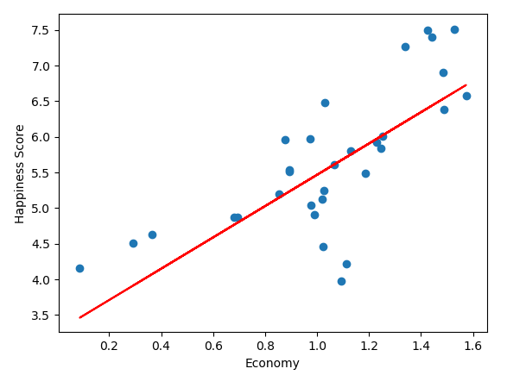
모델 분석
그래프 확인
특정 1개의 변수로 학습 시, 모델이 예측한 1차함수를 그래프로 그려 확인

Slide 50
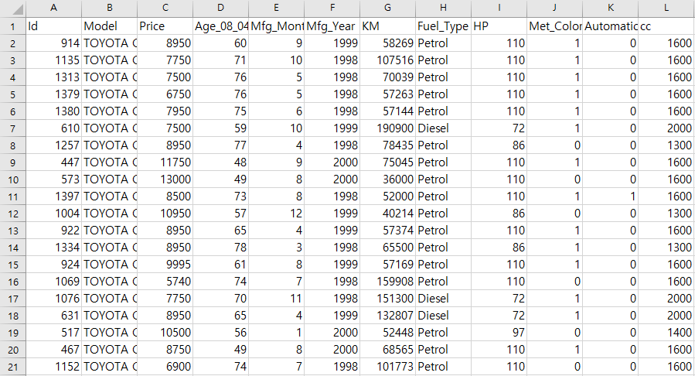


실습1: 도요타 자동차 가격 예측
자동차들의 각 주어진 특징을 바탕으로 자동차의 가격을 예측하는 선형 회귀 모델을 작성
$$…$$
$$…$$

Slide 51
실습1: 도요타 자동차 가격 예측
참고 사항
DataFrame에서 열(column) 명을 구체적으로 언급하는 대신 번호로 연속적인 범위를 지정함으로써 데이터 호출 가능
변수 중 ‘Fuel_Type’ 변수(H열)는 정수가 아닌 문자열이다. 이 변수는 ‘Diesel’ 또는 ‘Petrol’을 값으로 포함하고 있으며, 이를 0과 1의 정수 값으로 치환한 후 모델을 학습시켜야 한다.
x_train = np.array(train_input.iloc[:, 3:])

Slide 52
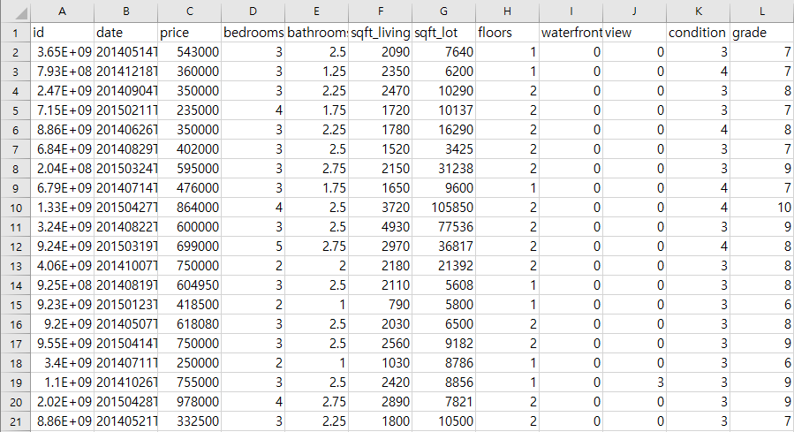
실습2: 집 가격 예측
집들의 각 주어진 특징을 바탕으로 집의 가격을 예측하는 선형 회귀 모델을 작성
$$…$$
$$…$$

Slide 53
로지스틱 회귀(Logistic Regression) 응용

Slide 54
WineQuality 데이터 소개
각 와인의 성분 및 그에 따른 등급 평가에 대한 정보를 포함
데이터 수 : 총 1599개
변수(features)
독립 변수: fixed acidity, volatile acidity, citric acid, residual sugar, chlorides, free sulfur dioxide, total sulfur dioxide, density, pH, sulphates, alcohol
종속 변수: quality (등급)
값: [3, 4, 5, 6, 7, 8]
실습 목표
각 와인 별로 관찰된 성분을 바탕으로 와인의 등급을 분류하는 로지스틱 회귀 모델 구현

Slide 55
데이터 읽어 오기
import pandas as pd
import numpy as np
train_input = pd.read_csv(“WineQuality_train.csv”)
test_input = pd.read_csv(“WineQuality_test.csv”)
x_train = np.array(train_input.iloc[:, 0:11])
y_train = np.array(train_input[‘quality’])
x_test = np.array(test_input.iloc[:, 0:11])
y_test = np.array(test_input[‘quality’])

Slide 56
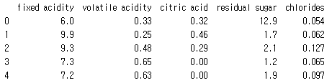
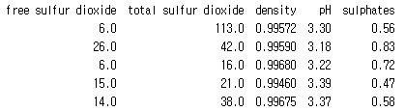
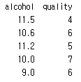
데이터 읽어 오기
DataFrame 파싱
DataFrame에서 열(column) 명을 구체적으로 언급하는 대신 번호로 연속적인 범위를 지정함으로써 데이터 호출 가능
iloc[]: DataFrame 내 특정 위치(범위)의 데이터를 찾는 함수
x_train = np.array(train_input.iloc[:, 0:11])
0 1 2 3 4 5 6 7 8 9 10 11

Slide 57
모델 학습
from sklearn.linear_model import LogisticRegression
model = LogisticRegression(C=1000.0, solver=‘newton-cg’, multi_class=‘multinomial’, max_iter=500) # 모델 정의
model.fit(x_train, y_train) # 모델 학습
pred = model.predict(x_test) # 모델 예측

Slide 58
모델 학습
모델 정의
로지스틱 회귀 학습을 진행하는 모델을 정의
LogisticRegression()의 주요 파라미터
solver: {‘liblinear’, ‘newton-cg’, ‘lbfgs’, ‘sag’, ‘saga’}
학습에 사용할 알고리즘 선택
default 값은 ‘liblinear’이며, 주로 클래스가 2개인 이분법 학습에 사용됨
클래스가 3개 이상인 다중클래스 학습을 진행하려면 다른 알고리즘을 선택하는 것을 권장
참고자료: http://scikit-learn.org/stable/modules/linear_model.html#logistic-regression
model = LogisticRegression()

Slide 59
모델 학습
LogisticRegression()의 주요 파라미터
C (Float)
모델의 정규화(regularization) 비중의 역수 값으로, 0에 가깝게 작을 수록 정규화의 비중이 커짐
default 값은 1.0
multi_class: {‘ovr’, ‘multinomial’}
‘ovr’: default 값, 클래스가 2개인 이분법 학습을 적용
‘multinomial’: 클래스가 3개 이상인 다중클래스 학습을 적용
solver를 ‘liblinear’로 설정했다면, multi_class를 ‘multinomial’로 설정할 수 없음
max_iter (int)
모델의 최대 학습 회수에 대한 값으로, default 값은 100
만약 모델이 주어진 max_iter 회수 내에 학습을 완료하지 못한다면, 이 값을 증가시켜줘야 함
model = LogisticRegression(C=1000.0, solver=‘newton-cg’, multi_class=‘multinomial’, max_iter=500)
# 파라미터 적용 예시

Slide 60
모델 학습
모델 학습 (Fit)
Train data에서 추출된 데이터들을 모델에 제공하여 학습 진행
모델은 x_train으로 제공된 와인 별 독립변수의 분포를 바탕으로 y_train으로 제공되는 종속변수(와인 등급)를 예측하는 학습을 진행
모델 예측 (Prediction)
Train data로 주어지지 않은 test 데이터에 대해 학습 완료된 모델을 이용하여 예측
model.fit(x_train, y_train)
pred = model.predict(x_test)

Slide 61
정확도 평가 방법
Accuracy_score
각 주어진 실제 클래스에 대해 모델이 성공적인 클래스 예측을 진행한 데이터의 비율을 평가
Result: 0.666667
from sklearn.metrics import accuracy_score
p = [0, 2, 2, 1, 1, 2]
t = [0, 1, 2, 2, 1, 2]
print(“%.6f” % accuracy_score(y_true=t, y_pred=p))
예측 (pred) | 실제 (true) | 정답 여부
0 | 0 | O
2 | 1 | X
2 | 2 | O
1 | 2 | X
1 | 1 | O
2 | 2 | O

Slide 62
정확도 평가
모델 평가 (Evaluation)
모델이 예측한 값 pred와 실제 값인 y_test 사이의 오차를 계산
Result: 0.626959
from sklearn.metrics import accuracy_score
print(“%.6f” % accuracy_score(y_true=y_test, y_pred=pred))

Slide 63
모델 평가
파라미터 변형
LogisicRegression()의 파라미터를 다양하게 적용시켜 성능 변화를 관찰
명시되지 않은 파라미터들은 각 파라미터 별 default 값으로 설정됨
LogisicRegression(): 모든 파라미터를 default로 설정
Case | 모델 정의 | Result: Accuracy
#1 | LogisticRegression() | 0.5925
#2 | LogisticRegression(C=1000.0) | 0.6144
#3 | LogisticRegression(solver=‘newton-cg’, multi_class=‘multinomial’) | 0.6113
#4 | LogisticRegression(solver=‘lbfgs’, multi_class=‘multinomial’) | 0.6019
#5 | LogisticRegression(solver=‘saga’, multi_class=‘multinomial’, max_iter=5000) | 0.6082

Slide 64
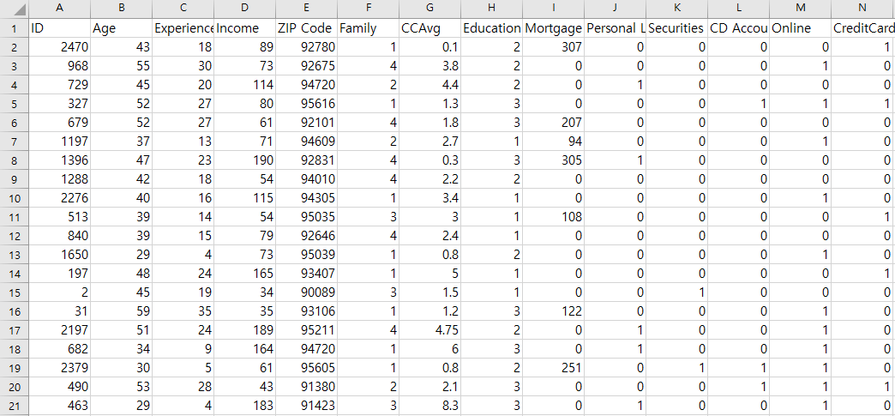
실습: 대출 가능 여부 판단
고객들의 각 주어진 특징을 바탕으로 해당 고객이 대출 가능한 고객인지 판단하는 로지스틱 회귀 모델을 작성
$$…$$

Slide 65
실습: 대출 가능 여부 판단
참고 사항
대출 가능 여부를 표시해주는 ‘Personal Loan’은 0 또는 1로 이루어진 이분법 클래스이다.
타겟인 ‘Personal Loan’ 열이 표의 처음이나 끝이 아닌 중간(J열)에 존재하다. 추출해야 하는 독립 변수가 한 범위에 있지 않고 분할 되어있다.
추출하고자 하는 변수의 열 번호의 목록을 배열로 작성함으로써, 연속적이지 않은 범위의 변수를 호출할 수 있다.
x_train = np.array(train_input.iloc[:, [1, 2, 3, 4, 5, 6, 7, 8, 10, 11, 12, 13]])

Slide 66
결정 트리(Decision Tree) 응용

Slide 67
모델 학습
from sklearn.tree import DecisionTreeClassifier
model = DecisionTreeClassifier(max_depth=30, max_features=6, random_state=0) # 모델 정의
model.fit(x_train, y_train) # 모델 학습
pred = model.predict(x_test) # 모델 예측

Slide 68
모델 학습
모델 정의
결정 트리 학습을 진행하는 모델을 정의
DecisionTreeClassifier()의 주요 파라미터
max_depth (int or None)
트리의 최대 깊이
default 값은 None이며, 이 경우에는 트리 생성에 깊이 제한이 없음
max_features (int or None)
한번의 트리 분할에 고려하는 최대 변수(feature) 수
default 값은 None이며, 이 경우에는 입력된 변수의 가짓수와 동일
model = DecisionTreeClassifier()

Slide 69
모델 학습
DecisionTreeClassifier()의 주요 파라미터
max_leaf_nodes (int or None)
트리 생성 시 잎 노드 수의 개수 제한
default 값은 None이며, 이 경우에는 트리 생성에 잎 노드 제한이 없음
random_state (int or None)
무작위 난수 생성에 사용할 seed
default 값은 None이며, 트리 생성을 매번 무작위로 진행
특정 정수 값(0 등)을 입력할 경우, 같은 값을 입력한 경우에 대해 반복적인 테스트를 진행해도 동일한 결과를 얻을 수 있음
model = DecisionTreeClassifier(max_depth=30, max_features=6, random_state=0) # 파라미터 적용 예시

Slide 70
정확도 평가
모델 평가 (Evaluation)
모델이 예측한 값 pred와 실제 값인 y_test 사이의 오차를 계산
Result: 0.658307
from sklearn.metrics import accuracy_score
print(“%.6f” % accuracy_score(y_true=y_test, y_pred=pred))

Slide 71
모델 평가
파라미터 변형
DecisionTreeClassifier()의 파라미터를 다양하게 적용시켜 성능 변화를 관찰
Case | 모델 정의 | Result: Accuracy
#1 | DecisionTreeClassifier(random_state=0) | 0.6426
#2 | DecisionTreeClassifier(max_depth=20, random_state=0) | 0.6395
#3 | DecisionTreeClassifier(max_features=6, random_state=0) | 0.6583
#4 | DecisionTreeClassifier(max_leaf_nodes=200, random_state=0) | 0.6614
#5 | DecisionTreeClassifier(max_depth=20, max_leaf_nodes=500, random_state=0) | 0.6677

Slide 72
모델 분석
생성된 트리를 그래프로 관찰
graphviz 설치
pip install python-graphviz
from sklearn.tree import export_graphviz
import graphviz
model = DecisionTreeClassifier(max_depth=10, max_leaf_nodes=50, random_state=0) # accuracy = 0.5925
model.fit(x_train, y_train)
dot_data = export_graphviz(model, out_file=None, feature_names=train_input.columns[0:11]) # dot 데이터 생성
graph = graphviz.Source(dot_data) # 그래프 데이터 생성
graph.format = ‘png’ # 데이터 저장 포맷을 png로 지정
graph.render(filename=‘tree’) # 그래프 데이터 저장

Slide 73
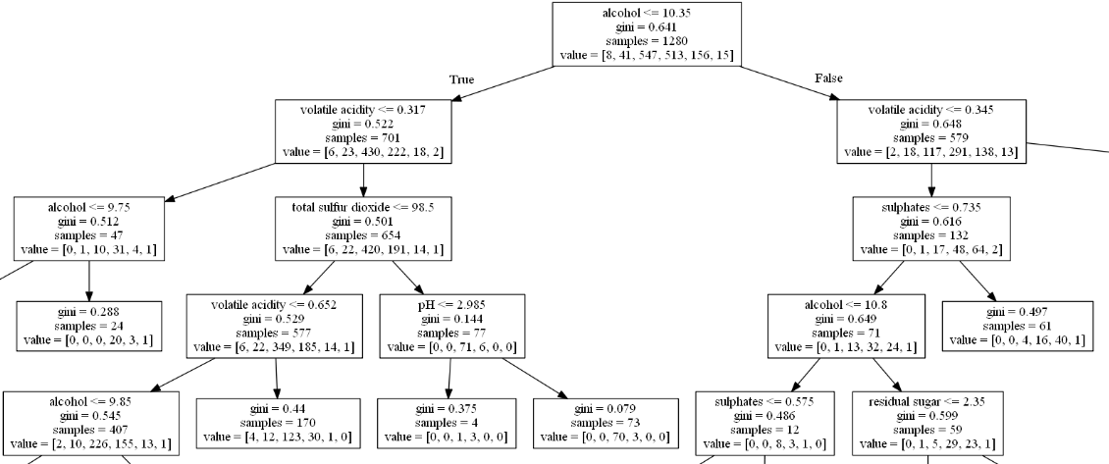
모델 분석
생성된 트리를 그래프로 관찰
tree.png
$$…$$

Slide 74
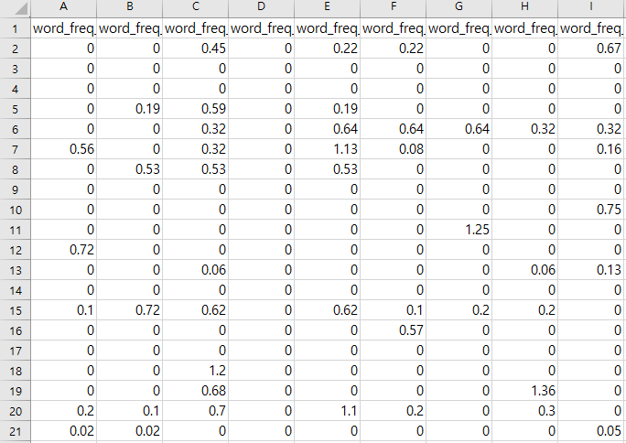


실습: 스팸메일 판단
각 메일의 단어 분포를 바탕으로 해당 메일이 스팸 메일인지 아닌지를 판단하는 결정 트리 모델을 작성
$$…$$
$$…$$

Slide 75
실습: 스팸메일 판단
참고 사항
각 데이터 당 58개의 변수가 존재하는 방대한 데이터이다. 마지막 변수인 ‘spam’을 제외하고는 모두 독립변수인 점을 감안하여, ‘spam’을 제외한 모든 열을 검색하는 코드를 작성하는 것이 더 간편하다.
loc[]: DataFrame 내 특정 열(column) 이름을 가진 데이터를 찾는 함수
iloc[]은 열 번호를 입력한다는 점에서 차이를 보임
x_train = np.array(train_input.loc[:, train_input.columns != ‘spam’]])

Slide 76
나이브 베이지안 분류 응용 (Naive Bayesian Classification)

Slide 77
모델 학습
from sklearn.naive_bayes import GaussianNB
model = GaussianNB() # 모델 정의
model.fit(x_train, y_train) # 모델 학습
pred = model.predict(x_test) # 모델 예측

Slide 78
모델 학습
모델 정의
나이브 베이지안 분류 학습을 진행하는 모델을 정의
확률 계산 알고리즘에 따라 GaussianNB, MultinomialNB, BernoulliNB가 존재
from sklearn.naive_bayes import GaussianNB, MultinomialNB, BernoulliNB
model1 = GaussianNB()
model2 = MultinomialNB()
model3 = BernoulliNB()

Slide 79
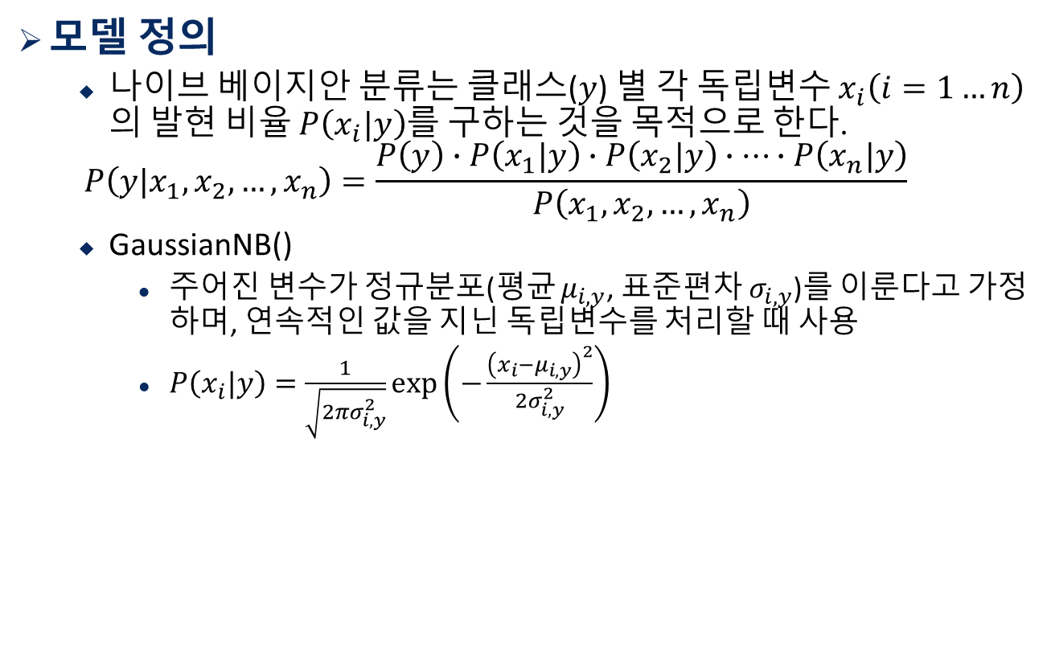
모델 학습
모델 정의
나이브 베이지안 분류는 클래스($y$) 별 각 독립변수 $x_{i}\left(i=1…n\right)$의 발현 비율 $P\left(x_{i}|y\right)$를 구하는 것을 목적으로 한다.
$$P\left(y|x_{1},x_{2},…,x_{n}\right)=\frac{P\left(y\right)∙P\left(x_{1}|y\right)∙P\left(x_{2}|y\right)∙…∙P\left(x_{n}|y\right)}{P\left(x_{1},x_{2},…,x_{n}\right)}$$
GaussianNB()
주어진 변수가 정규분포(평균 $μ_{i,y}$, 표준편차 $σ_{i,y}$)를 이룬다고 가정하며, 연속적인 값을 지닌 독립변수를 처리할 때 사용
$P\left(x_{i}|y\right)=\frac{1}{\sqrt{2πσ_{i,y}^{2}}}\exp\left(−\frac{{\left(x_{i}−μ_{i,y}\right)}^{2}}{2σ_{i,y}^{2}}\right)$

Slide 80
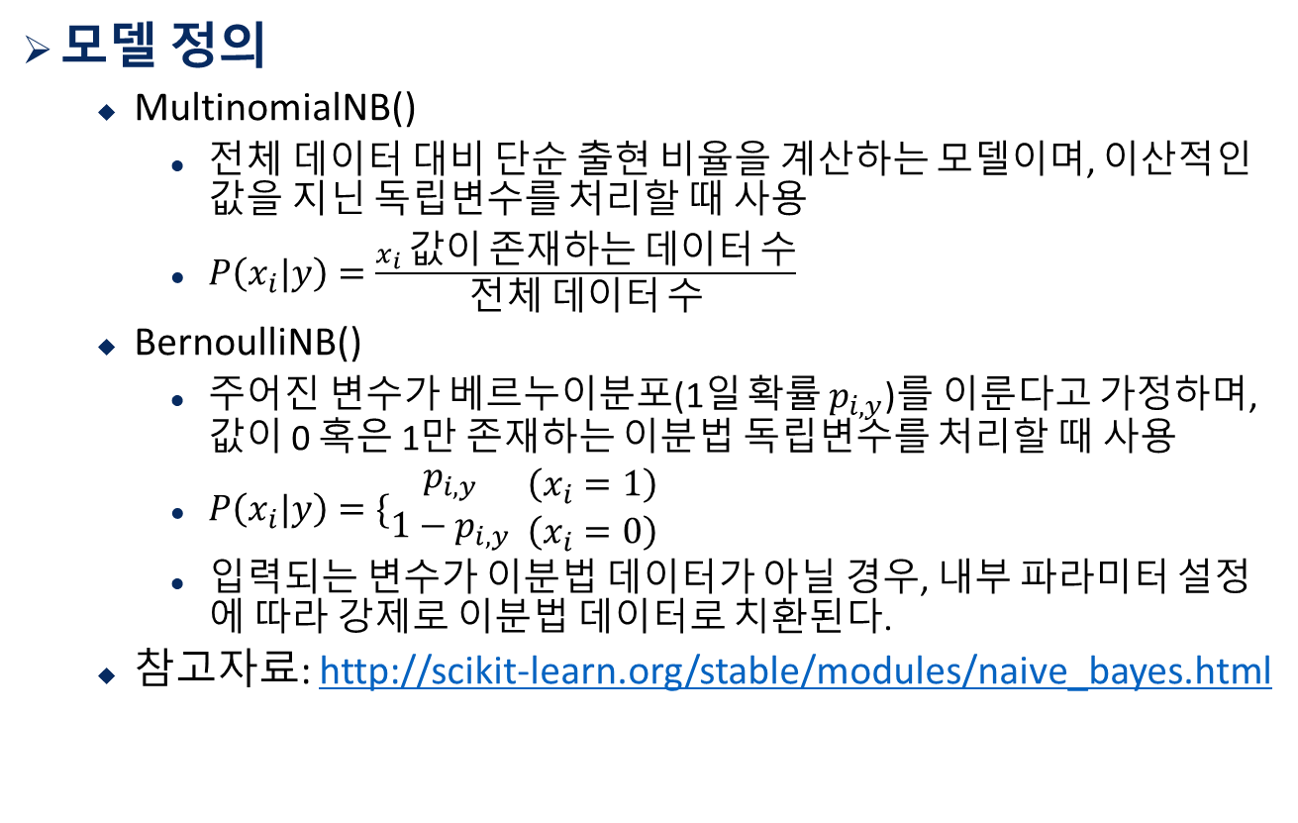
모델 학습
모델 정의
MultinomialNB()
전체 데이터 대비 단순 출현 비율을 계산하는 모델이며, 이산적인 값을 지닌 독립변수를 처리할 때 사용
$P\left(x_{i}|y\right)=\frac{x_{i} 값이 존재하는 데이터 수}{전체 데이터 수}$
BernoulliNB()
주어진 변수가 베르누이분포(1일 확률 $p_{i,y}$)를 이룬다고 가정하며, 값이 0 혹은 1만 존재하는 이분법 독립변수를 처리할 때 사용
$P\left(x_{i}|y\right)=\{\begin{matrix}p_{i,y} \\ 1−p_{i,y}\end{matrix} \begin{matrix}\left(x_{i}=1\right) \\ \left(x_{i}=0\right)\end{matrix}$
입력되는 변수가 이분법 데이터가 아닐 경우, 내부 파라미터 설정에 따라 강제로 이분법 데이터로 치환된다.
참고자료: http://scikit-learn.org/stable/modules/naive_bayes.html

Slide 81
정확도 평가
모델 평가 (Evaluation)
모델이 예측한 값 pred와 실제 값인 y_test 사이의 오차를 계산
from sklearn.metrics import accuracy_score
print(“%.6f” % accuracy_score(y_true=y_test, y_pred=pred))
Model | Accuracy Score
GaussianNB() | 0.5737
MultinomialNB() | 0.4859
BernoulliNB() | 0.4201

Slide 82
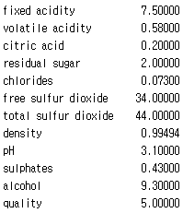
모델 분석
확률 예측값 출력
주어진 변수에 따라, 각 클래스 별 확률이 어떻게 분포되는지 관찰
예제: x_test[0]
predict_proba()에 들어가는 변수는 반드시 2차원 배열이어야 한다. 1차원 배열을 사용하고 싶을 경우, reshape(1,-1)을 사용함으로써 2차원 배열로 만들 수 있다.
print(model.predict_proba(x_test[0].reshape(1,-1)))
 | Class 3 | Class 4 | Class 5 | Class 6 | Class 7 | Class 8
확률 | 4.2e-08 | 3.2e-03 | 7.3e-01 | 2.6e-01 | 1.2e-03 | 1.8e-04

Slide 83
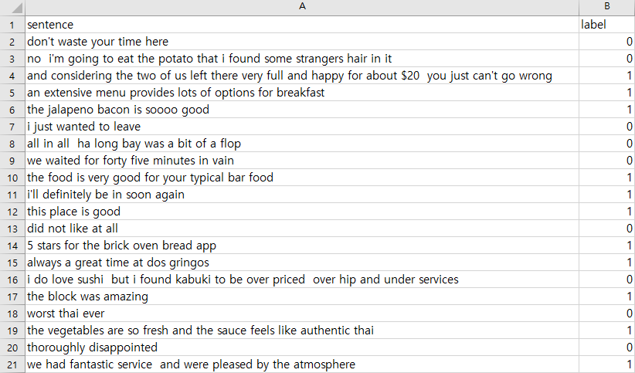
실습: 문장 긍정/부정 분석
각 문장의 단어 분포를 바탕으로 해당 문장이 긍정 문장인지 부정 문장인지 분석하는 나이브 베이지안 모델을 작성
$$…$$

Slide 84
실습: 문장 긍정/부정 분석
참고 사항
문장(string)으로 주어진 데이터를 분석하기 위해 tf-idf 분류를 선행하는 것을 권장한다.
from sklearn.feature_extraction.text import TfidfVectorizer
import numpy as np
train_input = pd.read_csv(“SentimentSentence_train.csv”)
test_input = pd.read_csv(“SentimentSentence_test.csv”)
x_train_input = np.array(train_input[‘sentence’])
x_test_input = np.array(test_input[‘sentence’])
tfidf = TfidfVectorizer() # Tf-idf 계산 함수
tfidf.fit(x_train_input)
x_train = tfidf.transform(x_train_input).toarray()
x_test = tfidf.transform(x_test_input).toarray()

Slide 85
평가 방법(Evaluation Metrics)

Slide 86
정밀도(Precision)
from sklearn.metrics import precision_score
model = ...
model.fit(x_train, y_train)
pred = model.predict(x_test)
print(precision_score(y_true=y_test, y_pred=pred, average=None))

Slide 87
정밀도(Precision)
정밀도 측정 예시
average=‘binary’
클래스가 2개일 때 이분법으로 정밀도를 계산
default 값이기 때문에, 다중클래스 문제를 다룰 경우 이 부분을 생략하면 안 된다.
average=None
각 클래스 별 정밀도의 계산 결과를 반환
Result: [ 0.5 0.6667 0.2 ]
0으로 예측한 데이터 중 50%가 정답
1로 예측한 데이터 중 66.7%가 정답
2로 예측한 데이터 중 20%가 정답
pred | 0 | 0 | 1 | 1 | 1 | 2 | 2 | 2 | 2 | 2
true | 0 | 2 | 1 | 1 | 0 | 0 | 0 | 1 | 1 | 2

Slide 88
정밀도(Precision)
정밀도 측정 예시
average=‘micro’
클래스 구분 없이 모든 데이터에 대해 정밀도를 반환
Result: 0.4
전체 10개 데이터 중 40%가 정답
accuracy_score()와 동일한 기능을 수행함
average=‘macro’
각 클래스 별 정밀도의 평균을 반환
Result: 0.4556
각 클래스에 대해 [ 0.5 0.6667 0.2 ] 의 정밀도가 관찰되었을 때, 이들의 평균값은 0.4556
pred | 0 | 0 | 1 | 1 | 1 | 2 | 2 | 2 | 2 | 2
true | 0 | 2 | 1 | 1 | 0 | 0 | 0 | 1 | 1 | 2

Slide 89
정밀도(Precision)
각 모델 별 정밀도 측정
WineQuality 데이터를 학습한 각 모델에 대해 각 클래스 별 정밀도 측정
average=None: 각 클래스 별 정밀도
average=‘macro’: 평균 정밀도
Model | Accuracy Score | Class 3 | Class 4 | Class 5 | Class 6 | Class 7 | Class 8 | 평균 정밀도
LogisticRegression (solver=‘newton-cg’, multiclass=‘multinomial’) | 0.6113 | 0 | 0 | 0.6772 | 0.5548 | 0.4667 | 0 | 0.2682
LogisticRegression (solver=‘newton-cg’, multiclass=‘multinomial’, class_weight=‘balanced’) | 0.4577 | 0.05 | 0.1515 | 0.6780 | 0.5652 | 0.3462 | 0.1111 | 0.3170
DecisionTreeClassifier (max_depth=30, max_features=6, random_state=0) | 0.6583 | 0 | 0.1429 | 0.7113 | 0.6585 | 0.6047 | 0.3333 | 0.4084
GaussianNB() | 0.5737 | 0 | 0.3 | 0.6746 | 0.5390 | 0.5429 | 0 | 0.3427

Slide 90
재현율(Recall)
from sklearn.metrics import recall_score
model = ...
model.fit(x_train, y_train)
pred = model.predict(x_test)
print(recall_score(y_true=y_test, y_pred=pred, average=None))

Slide 91
재현율(Recall)
재현율 측정 예시
average=‘binary’
클래스가 2개일 때 이분법으로 재현율 계산
default 값이기 때문에, 다중클래스 문제를 다룰 경우 이 부분을 생략하면 안 된다.
average=None
각 클래스 별 재현율의 계산 결과를 반환
Result: [ 0.25 0.5 0.5 ]
0 클래스의 데이터 중 25%를 정확히 예측함
1 클래스의 데이터 중 50%를 정확히 예측함
2 클래스의 데이터 중 50%를 정확히 예측함
pred | 0 | 0 | 1 | 1 | 1 | 2 | 2 | 2 | 2 | 2
true | 0 | 2 | 1 | 1 | 0 | 0 | 0 | 1 | 1 | 2

Slide 92
재현율(Recall)
재현율 측정 예시
average=‘micro’
클래스 구분 없이 모든 데이터에 대해 재현율을 반환
Result: 0.4
전체 10개 데이터 중 40%를 정확히 예측
accuracy_score()와 동일한 기능을 수행함
average=‘macro’
각 클래스 별 재현율의 평균을 반환
Result: 0.4167
각 클래스에 대해 [ 0.25 0.5 0.5 ] 의 재현율이 관찰되었을 때, 이들의 평균값은 0.4167
pred | 0 | 0 | 1 | 1 | 1 | 2 | 2 | 2 | 2 | 2
true | 0 | 2 | 1 | 1 | 0 | 0 | 0 | 1 | 1 | 2

Slide 93
재현율(Recall)
각 모델 별 재현율 측정
WineQuality 데이터를 학습한 각 모델에 대해 각 클래스 별 재현율 측정
average=None: 각 클래스 별 재현율
average=‘macro’: 평균 재현율
Model | Accuracy Score | Class 3 | Class 4 | Class 5 | Class 6 | Class 7 | Class 8 | 평균 재현율
LogisticRegression (solver=‘newton-cg’, multiclass=‘multinomial’) | 0.6113 | 0 | 0 | 0.7985 | 0.6480 | 0.1628 | 0 | 0.2682
LogisticRegression (solver=‘newton-cg’, multiclass=‘multinomial’, class_weight=‘balanced’) | 0.4577 | 0.5 | 0.4167 | 0.5970 | 0.3120 | 0.4186 | 1 | 0.5407
DecisionTreeClassifier (max_depth=30, max_features=6, random_state=0) | 0.6583 | 0 | 0.0833 | 0.7537 | 0.6480 | 0.6047 | 0.3333 | 0.4038
GaussianNB() | 0.5737 | 0 | 0.25 | 0.6343 | 0.6080 | 0.4419 | 0 | 0.3224

Slide 94
F1 점수(F1 Score)
average 파라미터 옵션은 앞의 정밀도 함수, 재현율 함수와 동일하다.
from sklearn.metrics import f1_score
model = ...
model.fit(x_train, y_train)
pred = model.predict(x_test)
print(f1_score(y_true=y_test, y_pred=pred, average=None))

Slide 95
F1 점수(F1 Score)
각 모델 별 F1 점수 측정
WineQuality 데이터를 학습한 각 모델에 대해 각 클래스 별 F1 점수를 측정
average=None: 각 클래스 별 F1 점수
average=‘macro’: 평균 F1 점수
Model | Accuracy Score | Class 3 | Class 4 | Class 5 | Class 6 | Class 7 | Class 8 | 평균 F1
LogisticRegression (solver=‘newton-cg’, multiclass=‘multinomial’) | 0.6113 | 0 | 0 | 0.7329 | 0.5978 | 0.2414 | 0 | 0.2620
LogisticRegression (solver=‘newton-cg’, multiclass=‘multinomial’, class_weight=‘balanced’) | 0.4577 | 0.0909 | 0.2222 | 0.6349 | 0.4021 | 0.3789 | 0.2 | 0.3215
DecisionTreeClassifier (max_depth=30, max_features=6, random_state=0) | 0.6583 | 0 | 0.1053 | 0.7319 | 0.6532 | 0.6047 | 0.3333 | 0.4047
GaussianNB() | 0.5737 | 0 | 0.2727 | 0.6538 | 0.5714 | 0.4872 | 0 | 0.3309

Slide 96
실습: 각 데이터 분석
앞서 실습한 3개의 데이터(대출 가능 여부 데이터, 스팸 메일 데이터, 문장 긍정/부정 데이터)를 분류하는 각 모델을 작성
각 모델의 정밀도, 재현율, F1 점수를 비교분석

Slide 97


